Slide 1












NHIỆT LIỆT CHÀO MỪNG QUÝ THẦY CÔ VỀ DỰ GIỜ
Môn: Tự nhiên và xã hội
Bài 9: Giữ vệ sinh trường học (Tiết 1)
Giáo viên: Phạm Thu Hà

Slide 2


Slide 3





Slide 4


Slide 5
Bài 9: GIỮ VỆ SINH TRƯỜNG HỌC (Tiết 1)

Slide 6

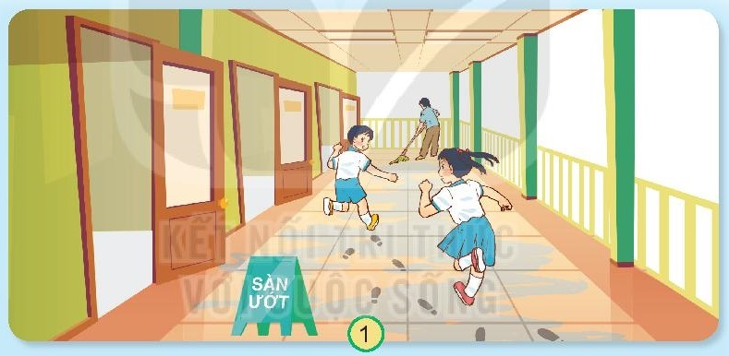
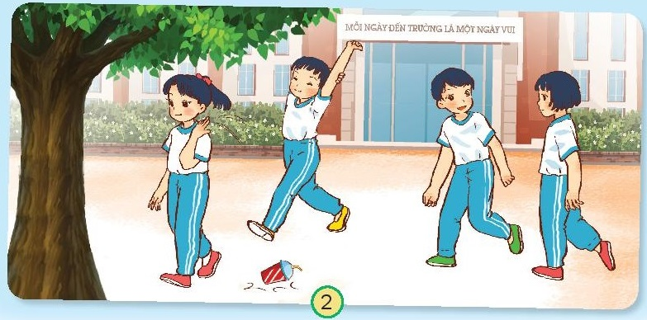
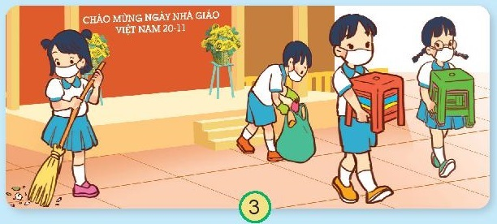
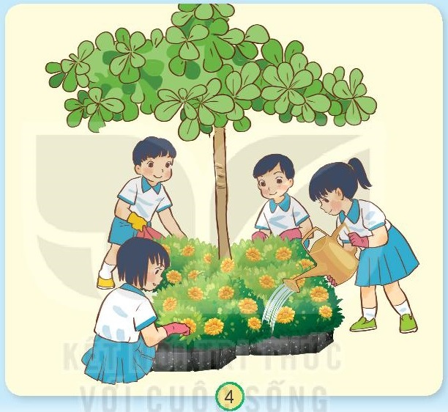
Các bạn trong mỗi hình đang làm gì?
Những việc làm nào của các bạn mà em không đồng tình? Vì sao?

Slide 7


LÀM VIỆC NHÓM 4
(3 phút)

Slide 8


Slide 10
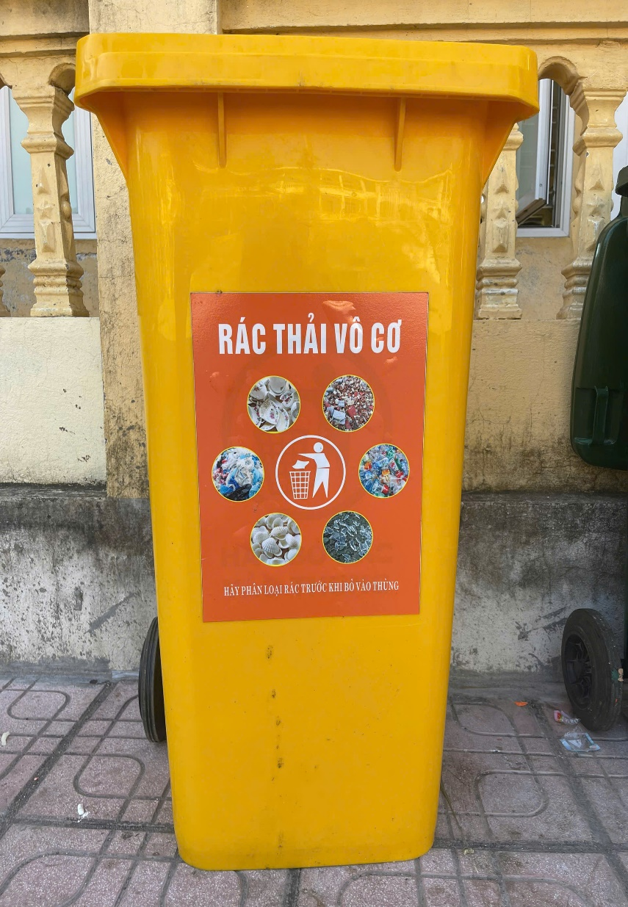
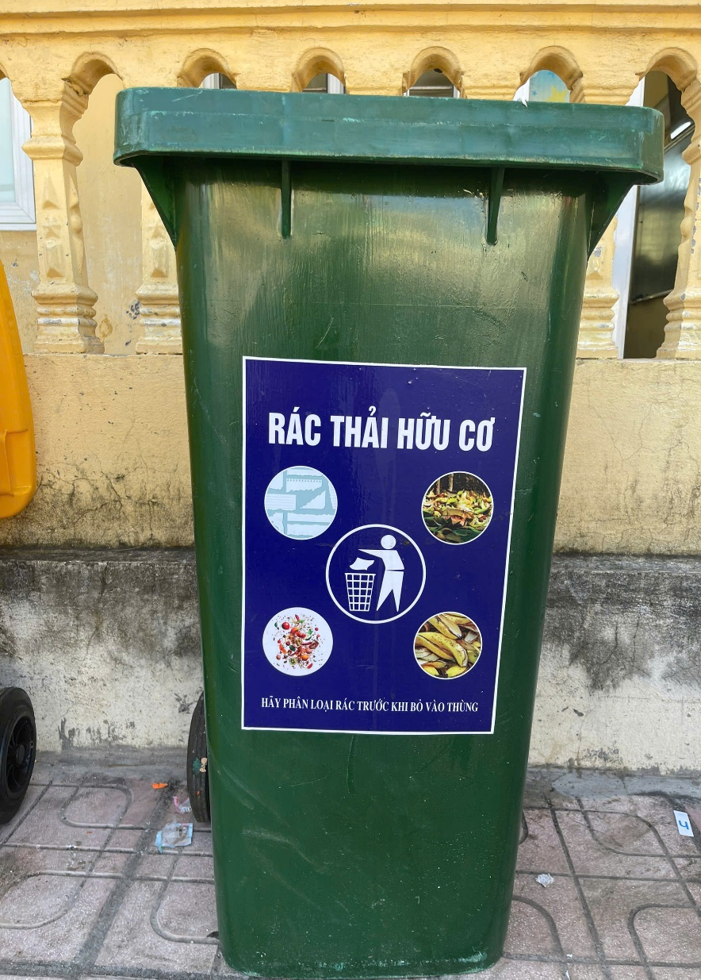

Slide 11


Slide 13
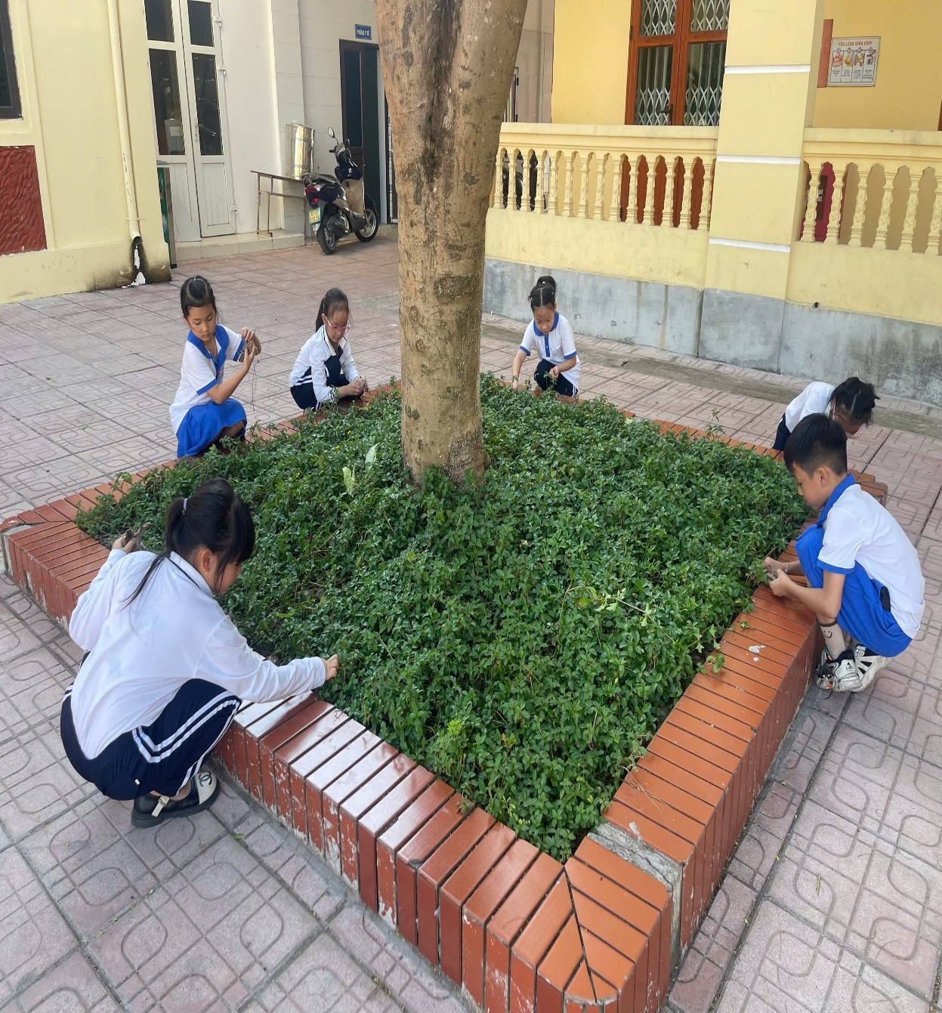
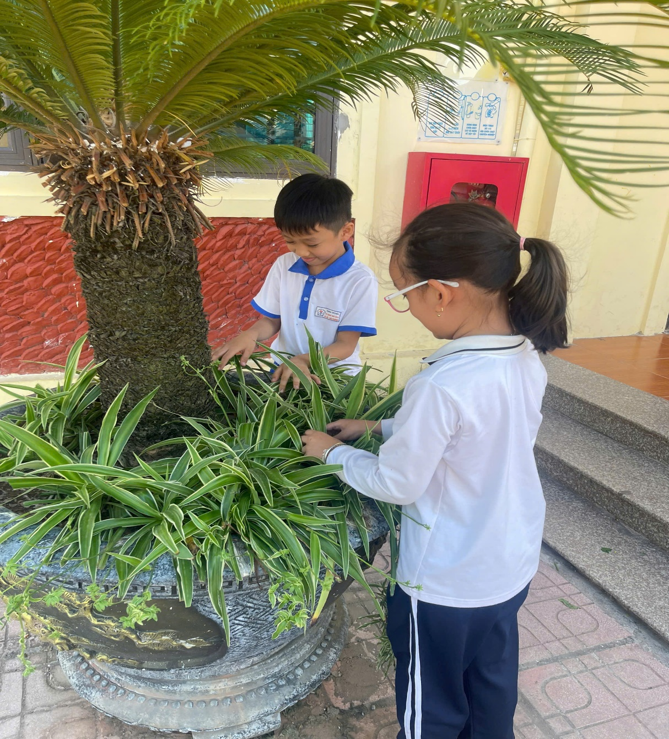

Slide 14




THỰC HÀNH

Slide 15
LÀM VIỆC NHÓM 2
(3 phút)

Slide 16





Những việc nên làm
Những việc không nên làm
- Dọn dẹp vệ sinh sau khi hoạt động kết thúc.
- Không vứt rác bừa bãi trong khi tham gia các hoạt động.
- Trồng cây xanh hoặc chăm sóc cây xanh trong trường…
- Vứt rác bừa bãi, không đúng nơi quy định.
- Bẻ cây trong trường.
- Không quét dọn lớp học, sân trường.
- Lấy phấn, bút màu vẽ lên tường, bàn ghế…

Slide 17
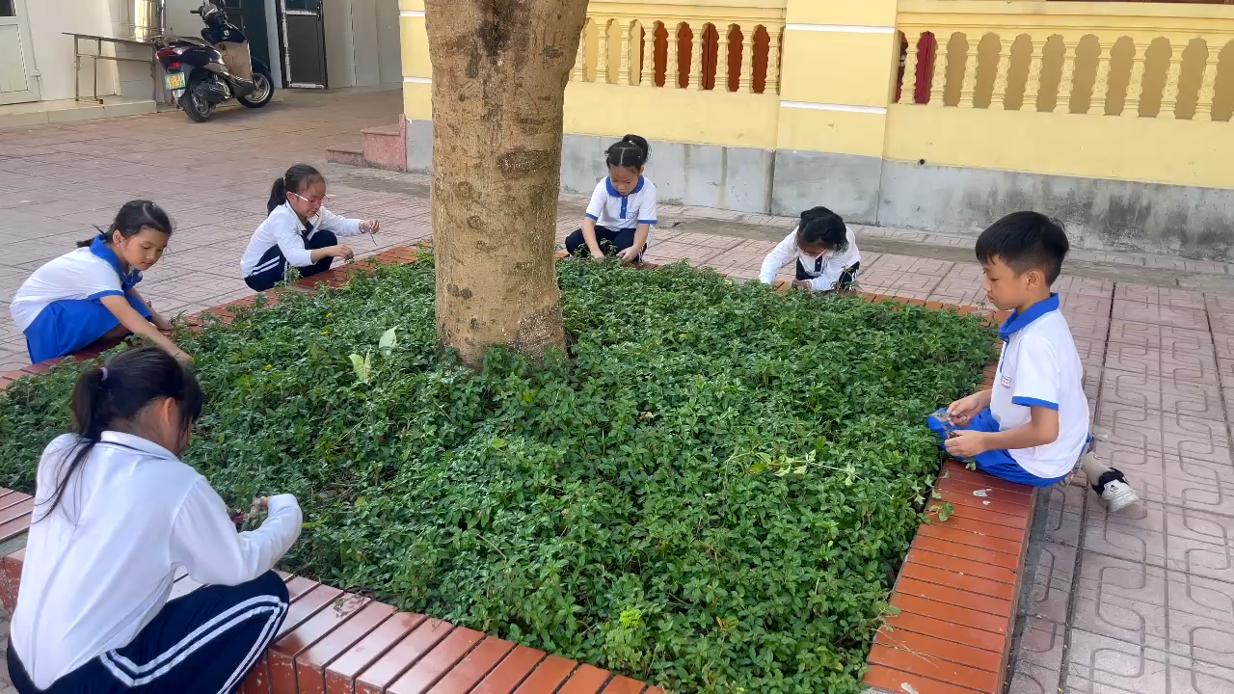
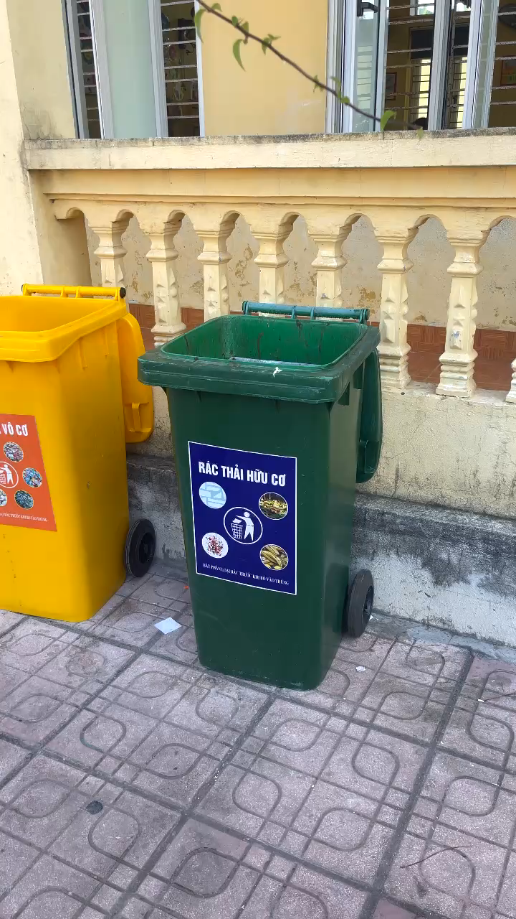

Slide 18








Slide 19

TRÂN TRỌNG CẢM ƠN CÁC THẦY CÔ GIÁO
VÀ CÁC EM HỌC SINH

